Slide 1
การพัฒนาระบบสารสนเทศอาจารย์
ระดับบัณฑิตศึกษา โดยวิธีการเชิงวัตถุ II
( Object-Oriented Software Development for Graduate Lecturer Information System II )
ดร. วิศิษฎ์ หิรัญกิตติ อาจารย์ที่ปรึกษา
นาย ชาตรี ศิลานุสนธิ์ 43015355
นาย ปกรณ์กิตติ์ ใจกล้า 43015367

Slide 2
ความสำคัญและที่มา
การทำงานของฝ่ายวิจัยและประเมินผล เป็นหน่วยงานซึ่งมีความสำคัญในการเรียนการสอนในระดับ บัณฑิตศึกษา จึงมีความจำเป็นที่ต้องนำระบบสารสนเทศเข้ามาช่วยการทำงานให้มีประสิทธิภาพมากยิ่งขึ้น
ปัจจุบันการดำเนินงานในฝ่ายวิจัยและประเมินผล ประสบกับปัญหาในการจัดเก็บข้อมูลต่างๆที่ยังไม่เป็นระบบ
หลักการวิเคราะห์ออกแบบระบบเชิงวัตถุซึ่งเป็นวิธีการที่มีประสิทธิภาพ จึงนำเข้ามาช่วยในการพัฒนาระบบ

Slide 3
วัตถุประสงค์
เพื่อวิเคราะห์ ออกแบบ และพัฒนาระบบสารสนเทศสำหรับการประมวลผลช่วยในการจัดเก็บข้อมูลที่เกี่ยวข้องกับ งานของฝ่ายวิจัยและประเมินผล
เพื่อนำเอาระบบสารสนเทศมาช่วยปรับปรุงงานของฝ่ายวิจัยและประเมินผล ให้มีประสิทธิภาพมากขึ้น
เพื่อศึกษากระบวนการพัฒนาระบบโดยใช้วิธีเชิงวัตถุ

Slide 4
ขอบเขตของโครงงาน
ทำการศึกษาหลักการวิเคราะห์และออกแบบระบบด้วยวิธีเชิงวัตถุ
โดยนำเอาภาษา UML มาใช้สร้างโมเดลของระบบ
ทำความเข้าใจระบบและหาวิธีการปรับปรุงระบบให้มีประสิทธิภาพมากยิ่งขึ้น
ระบบที่ทำการพัฒนาต้องส่งผลกระทบกับการทำงานเดิมของเจ้าหน้าที่น้อยที่สุด
นำระบบที่ได้ทำการออกแบบมาพัฒนาให้สามารถนำมาใช้งานได้

Slide 5
หลักการและทฤษฎี
Object-Oriented
UML
JAVA SERVLET , JSP ( JAVA SERVER PAGE )

Slide 6
ขั้นตอนการดำเนินงาน
Requirement
Analysis and Design
Implementation
Testing
NO
complete
YES
Final System

Slide 7
ขั้นตอนการดำเนินงาน
Analysis
    ออกแบบ Use Case Diagram
    ออกแบบ Activity Diagram
    ออกแบบ Sequence Diagram
    ออกแบบ Class Diagram
Design
    ออกแบบฐานข้อมูล
    ออกแบบโครงสร้างของระบบ
Implementation
    เขียนโปรแกรม ตามส่วนต่างๆ
Testing
    นำ ส่วนต่างๆมาเชื่อมโยงกัน
    ทดสอบความสมบูรณ์ของระบบ

Slide 8
การหา Requirement
ภาระหน้าที่ความรับผิดชอบฝ่ายวิจัยและประเมินผล
หัวหน้าฝ่าย
เจ้าหน้าที่งานแต่งตั้งอาจารย์บัณฑิต
งานแต่งตั้งอาจารย์บัณฑิต
เจ้าหน้าที่งานสำเร็จการศึกษา
เจ้าหน้าที่งานขอสอบ
เจ้าหน้าที่งานทุนการศึกษา
และอนุมัติหัวข้อวิทยานิพนธ์
งานรวบรวมบทคัดย่อวิทยานิพนธ์และ วิทยานิพนธ์
งานบันทึกข้อมูลนักศึกษาที่สำเร็จการศึกษา
งานอนุมัติวัดผลการศึกษา
งานขอสอบวิทยานิพนธ์
งานใบรับรองวิทยานิพนธ์
งานแจ้งผลการสอบวิทยานิพนธ์
งานทุนการศึกษา
งานอนุมัติหัวข้อวิทยานิพนธ์

Slide 9
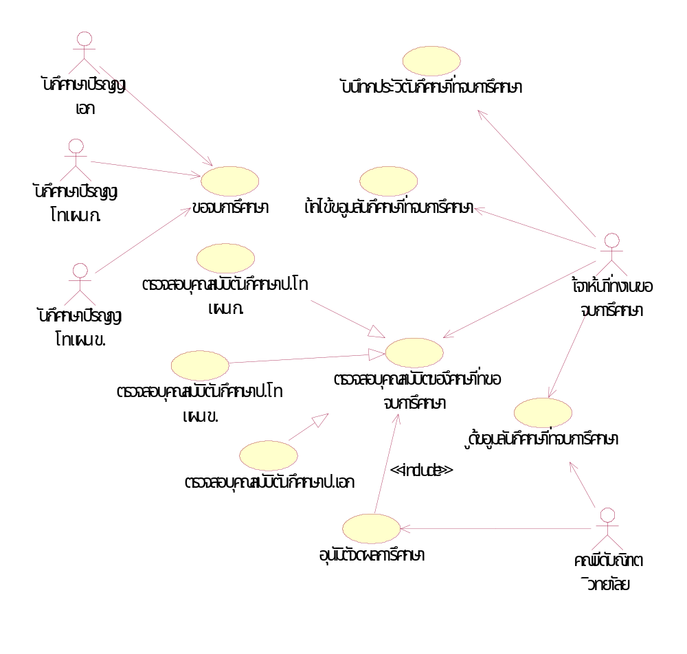
Use Case Diagram งานขอจบการศึกษา

Slide 10
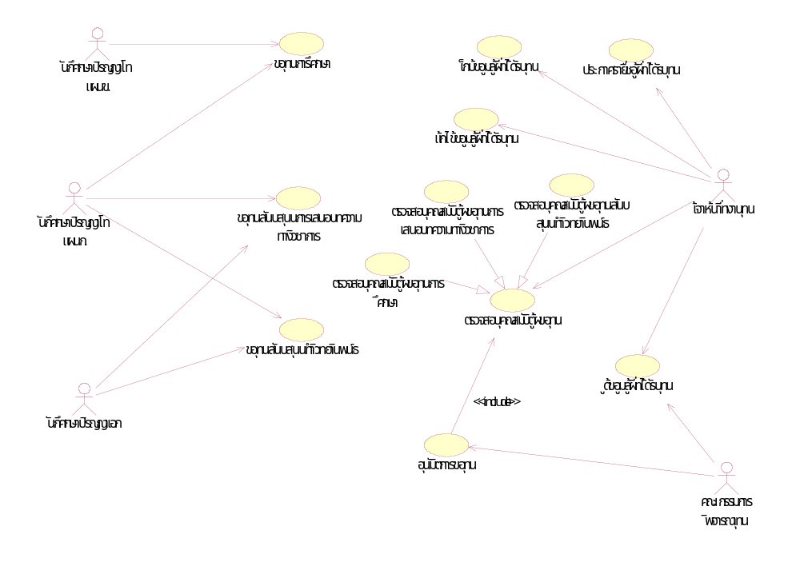
Use Case Diagram งานขอทุน

Slide 11
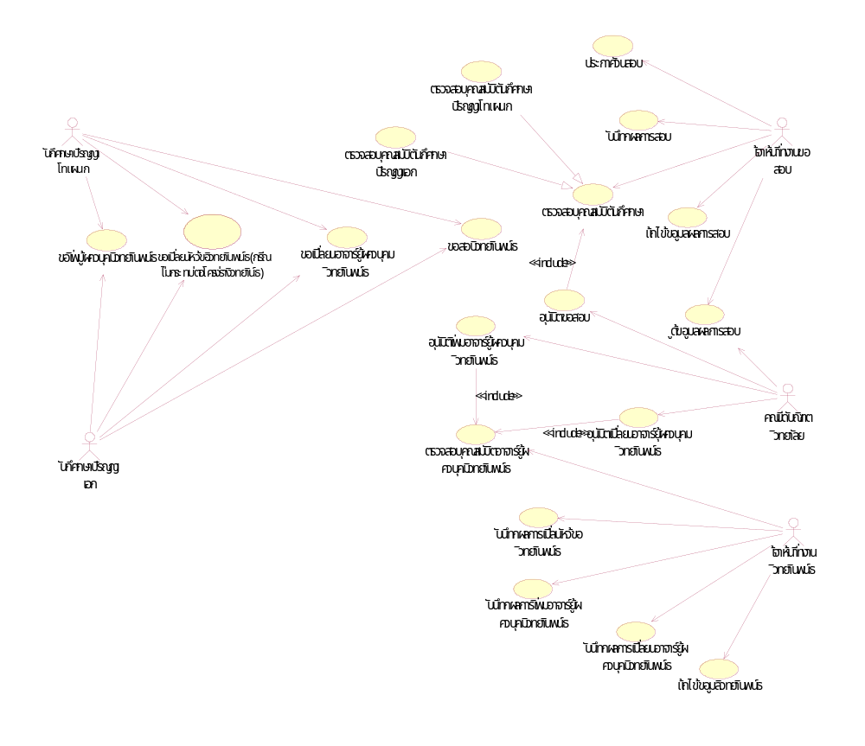
Use Case Diagram งานที่เกี่ยวข้องกับวิทยานิพนธ์

Slide 12
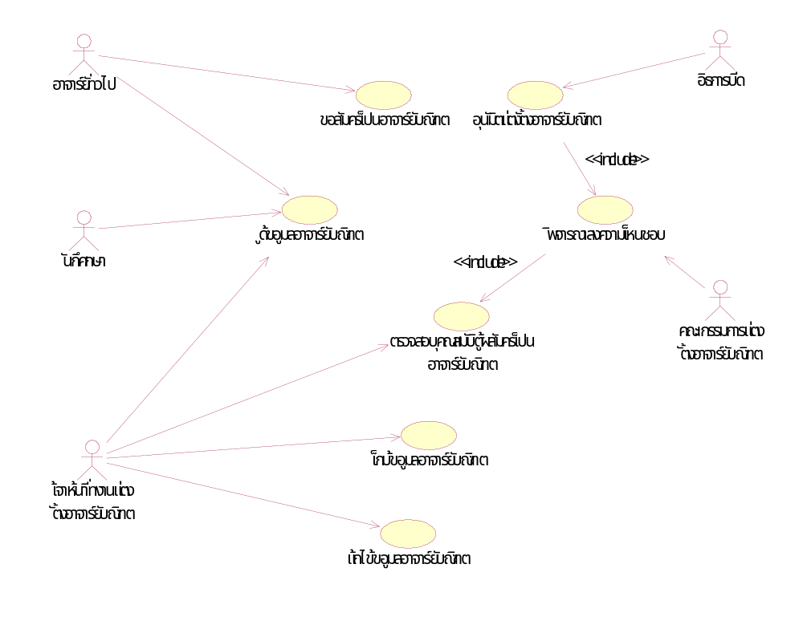
Use Case Diagram งานแต่งตั้งอาจารย์บัณฑิต

Slide 13
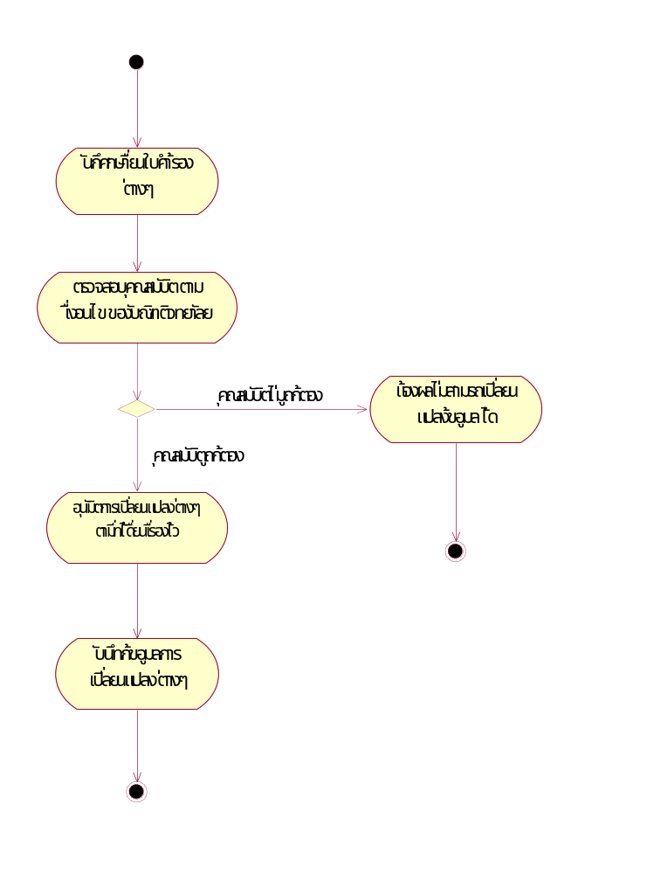
Activity Diagram งานโดยส่วนรวมของบัณฑิตวิทยาลัย

Slide 14
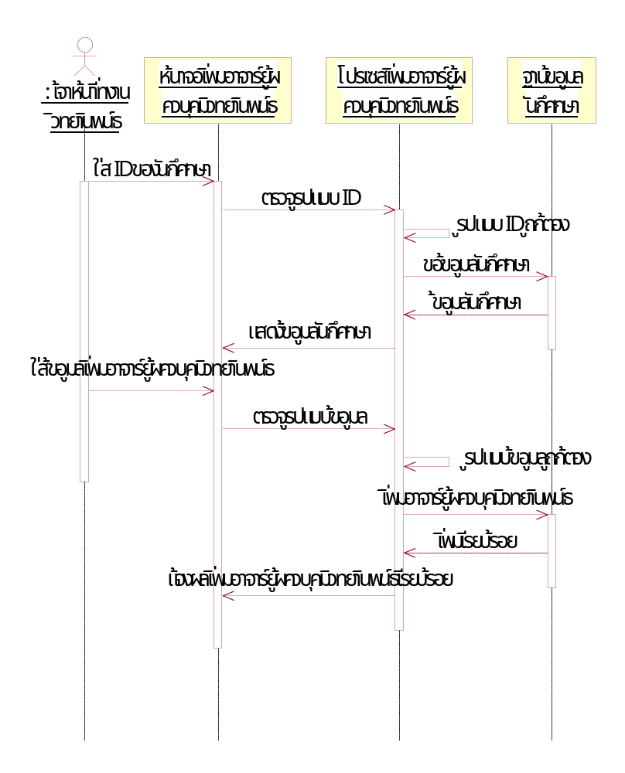
Sequence Diagram เพิ่มอาจารย์ผู้ควบคุมวิทยานิพนธ์

Slide 15
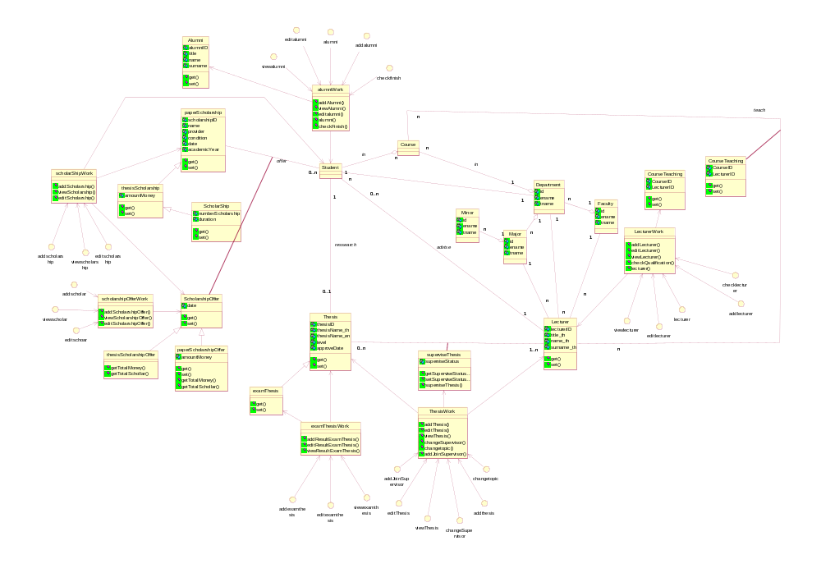
Class Diagram

Slide 16
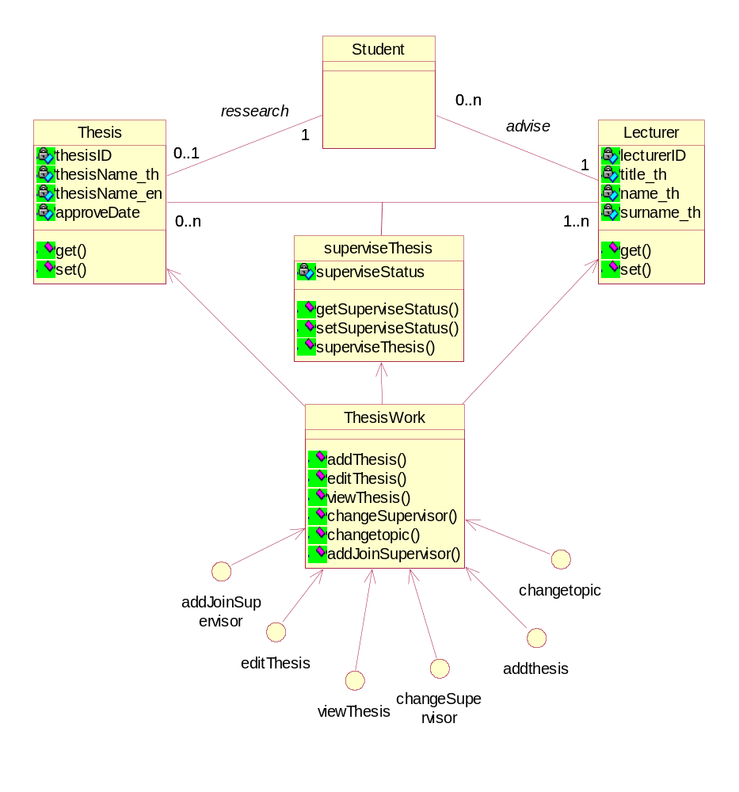
ตัวอย่าง Class Diagram วิทยานิพนธ์

Slide 17
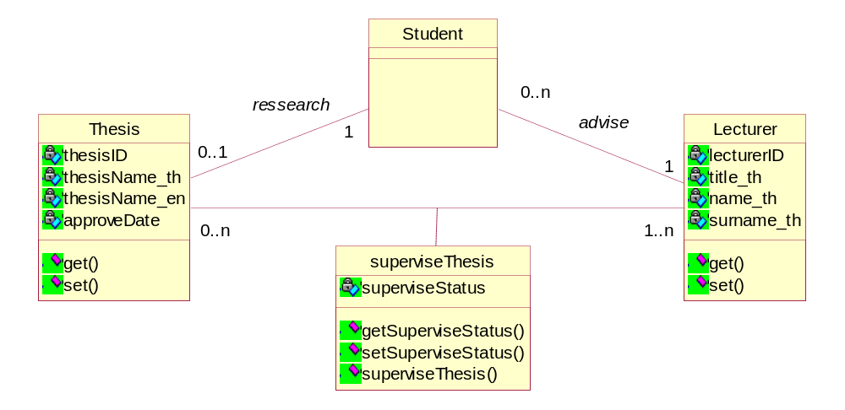
การออกแบบฐานข้อมูล

Slide 18
ตารางฐานข้อมูล Thesis
thesisID ( PK ) | รหัสวิทยานิพนธ์
thesisName_th | หัวข้อวิทยานิพนธ์ (ไทย)
thesisName_en | หัวข้อวิทยานิพนธ์ (อังกฤษ)
approveDate | วันที่อนุมัติหัวข้อวิทยานิพนธ์

Slide 19
ตารางฐานข้อมูล SuperviseThesis
thesisID ( PK ) | รหัสวิทยานิพนธ์
lecturerID ( PK ) | รหัสอาจารย์
superviseStatus | สถานะการควบคุมวิทยานิพนธ์

Slide 20
ตารางฐานข้อมูล Lecturer
Lecturer ID ( PK ) | รหัสอาจารย์
title_th | คำนำหน้าชื่อ (ไทย)
name_th | ชื่ออาจารย์ (ไทย)
surname_th | นามสกุลอาจารย์ (ไทย)

Slide 21
ออกแบบโครงสร้างของระบบ
Web Application
การออกแบบแบ่งออกเป็น 3 เลเยอร์
    ส่วนของ User Interface Layer
    ส่วนของ Business Layer
    ส่วนของ Access Layer

Slide 22
ปัญหาที่เกิดขึ้น
เนื่องจากโครงงานปีที่แล้วมีข้อมูลของระบบไม่ครบถ้วนจึงต้องทำการหา Requirement ใหม่
การเข้าไปหาข้อมูลกับเจ้าหน้าที่เป็นไปด้วยความยากลำบาก บางครั้งเจ้าหน้าที่ไม่สะดวกที่จะให้ข้อมูลจึงทำให้การทำงานล่าช้า จึงต้องคอยเข้าไปคุยกับเจ้าหน้าที่บ่อยๆ
ไม่มีข้อมูลที่อธิบายการปฏิบัติการงานของแต่ละส่วนที่เป็นหนังสือซึ่งทำให้ยากต่อการวิเคราะห์ระบบ
ต้อทำการศึกษา tool ต่างๆที่เราได้นำมาใช้ ซึ่งบางครั้งเกิดปัญหาทำให้เสียเวลา

Slide 23
ความคืบหน้าของงาน
งานที่ได้ทำไปแล้วในส่วนของ
  งานแต่งตั้งอาจารย์บัณฑิต
  งานทุนการศึกษา
  งานวิทยานิพนธ์
  งานผู้สำเร็จการศึกษา
สิ่งที่ยังไม่ได้ทำ
  งานในส่วนของตรวจสอบคุณสมบัติอาจารย์บัณฑิต

Slide 24
แนวทางการพัฒนาต่อ
พัฒนาโปรแกรมในส่วนการตรวจสอบคุณสมบัติอาจารย์บัณฑิต
ทำการหาและแก้ไขจุดบกพร่อง ในโปรแกรม และเพิ่มการทำงานของโปรแกรมในส่วนของ แก้ไขข้อมูล
นำการทำงานของโปรแกรม ไปให้ทางเจ้าหน้าที่ตรวจสอบถึงความถูกต้องต่างๆ หากมีความต้องการของเจ้าหน้าที่เพิ่มเติม ก็ให้ทำการปรับปรุงต่อไป

Slide 25
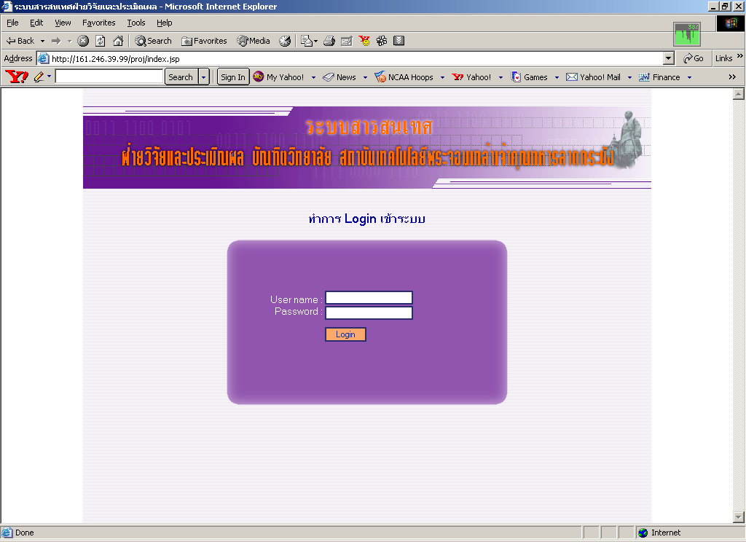
โปรแกรม

Slide 26
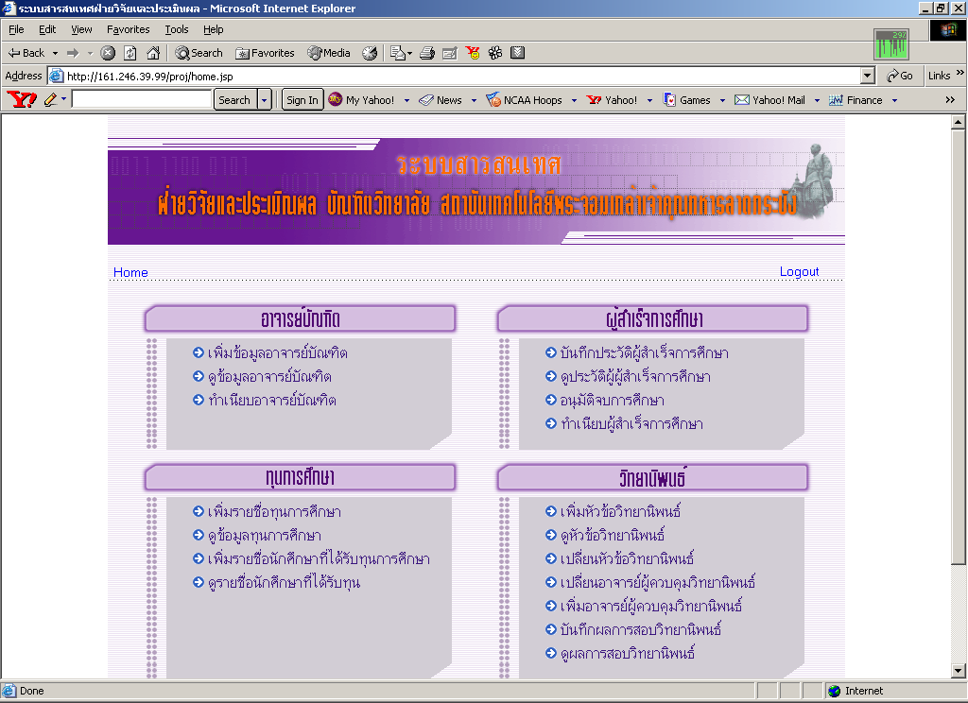

Slide 27
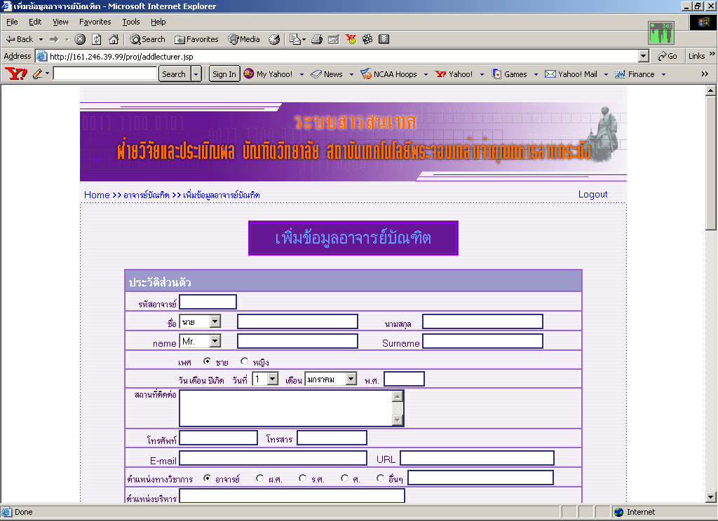

Slide 28


Slide 29
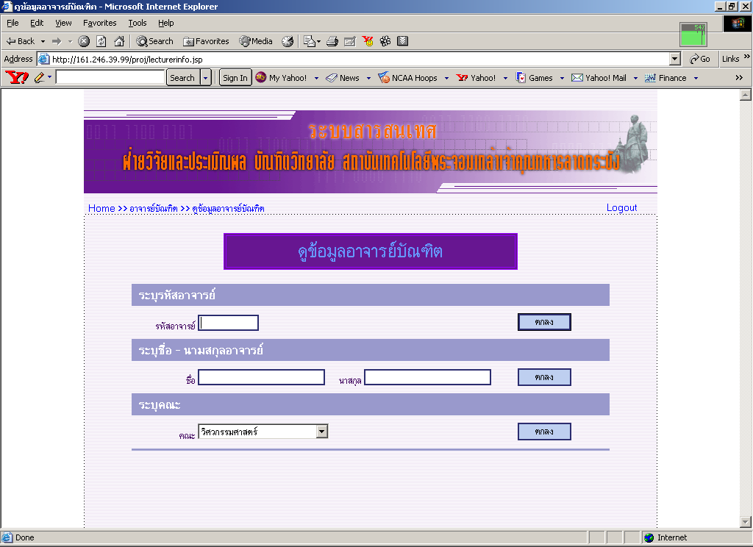

Slide 30
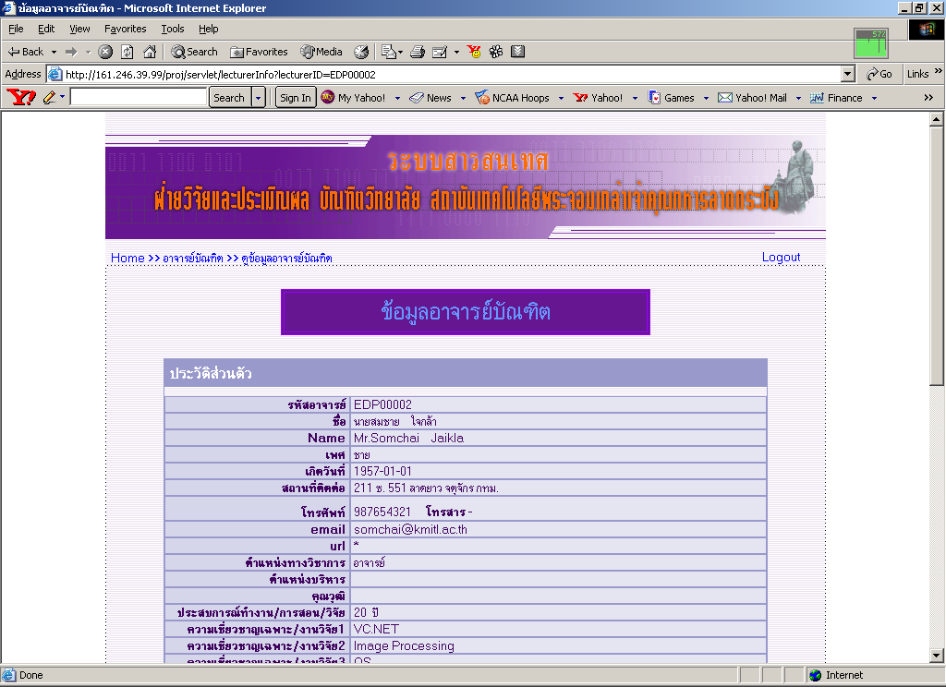

Slide 31
จบการนำเสนอ

